Slide 1
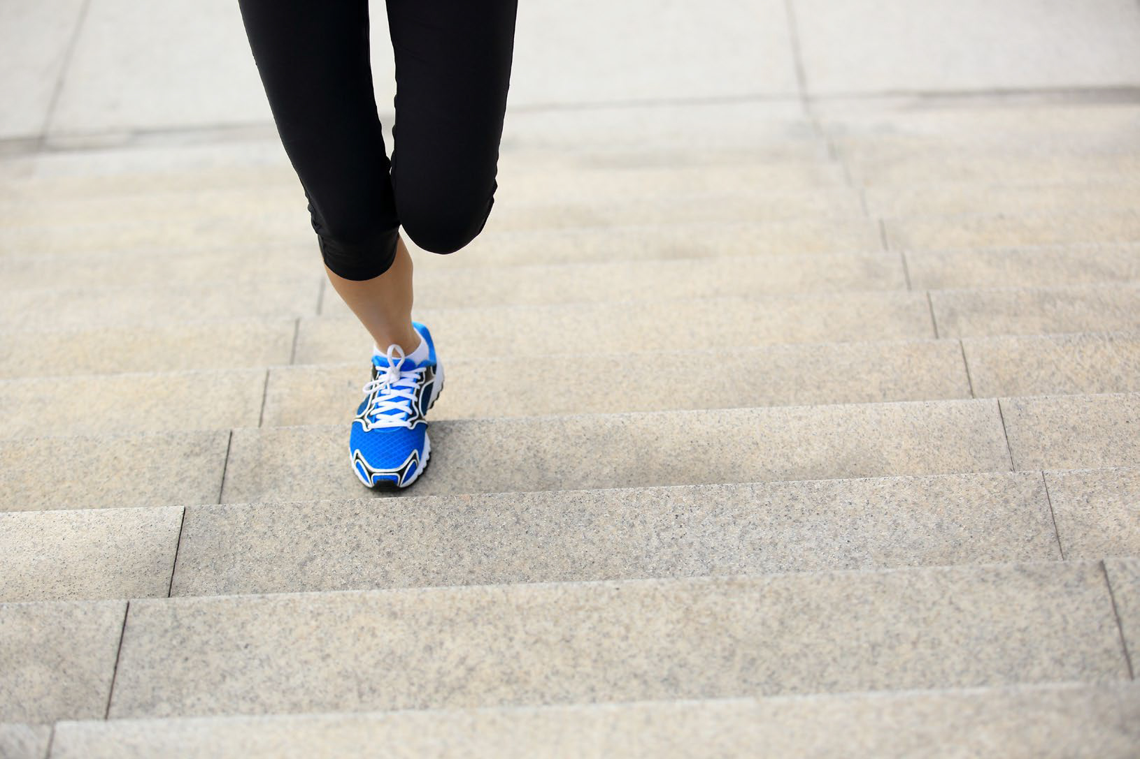

sağlık
her işin başı
YETİŞKİN
Notes:
Bu sunudaki içeriğin daha ayrıntılı hâline Yeşilay tarafından yetişkinlere ve anne babalara yönelik hazırlanmış aşağıdaki kitapçıktan ulaşabilirsiniz:
Sağlık Her İşin Başı, Mustafa Taşdemir, Ömer Ataç, 2016, İstanbul, Yeşilay TBM Alan Kitaplığı Dizisi No: 7.

Slide 2
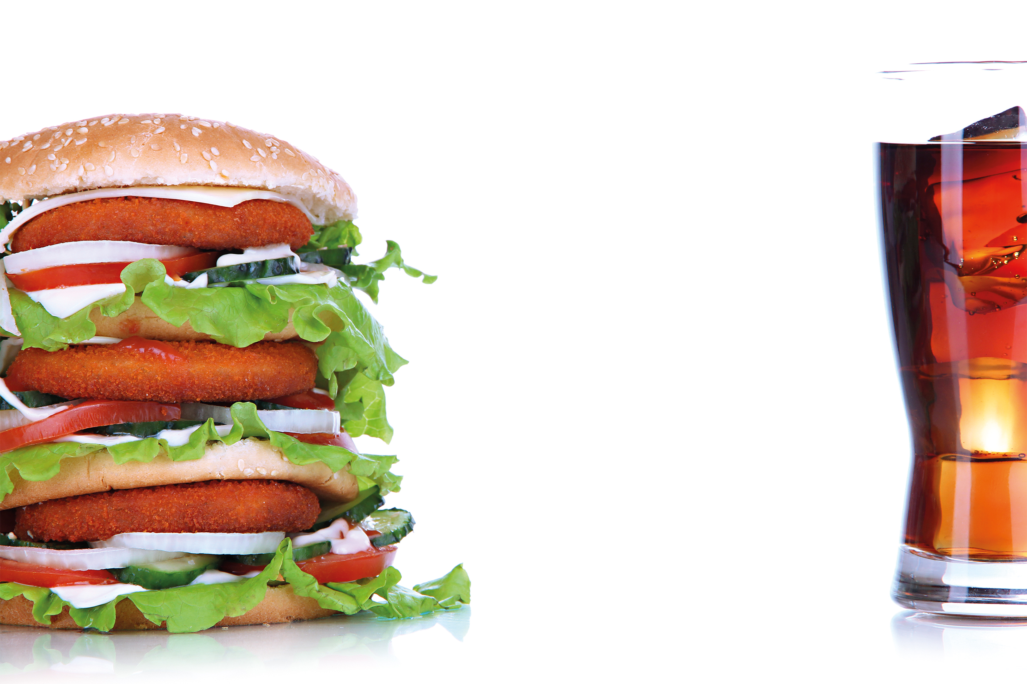
Sunum içeriği
Sağlıklı olmak ve kalmak neden önemli?
Doğru ve dengeli beslenme
Çocuklarınızın sağlığı için…
Vücut kitle indeksi
Sağlık okuryazarlığı
Sağlıklı kıyafet
Hareketli yaşam ve sporun önemi
Yeterli uyku
Bağımlılıklardan korunma

Slide 3

Öncelikle
Kendiniz için sağlığınıza
dikkat edin.
03

Slide 4
Sağlıklı kalmak
Vücudun çeşitli sistem ve yapıları doğal denge hâlini sürdürmek
üzere sağlığı olumsuz etkileyen faktörlere karşı koymaya çalışır.
Bu sistem ve yapıların yanı sıra insanın kendisinin de bilinçli
bir gayret göstermesi gerekir.
Denge
halinin
korunması
Sağlıklı
düşünmek
Sağlıklı
kalmak
04

Slide 5
Yeterli ve dengeli
beslenme nedir?
Sağlıklı beslenmenin iki temel unsuru:
- Yeterli beslenme: Vücudun ihtiyaç duyduğu miktarda
gıda tüketilmesi.
- Dengeli beslenme: Her besin grubundan yeterince
tüketilmesi.
Sağlıklı beslenmek sağlıklı yaşamanın
olmazsa olmazıdır.
05

Slide 6
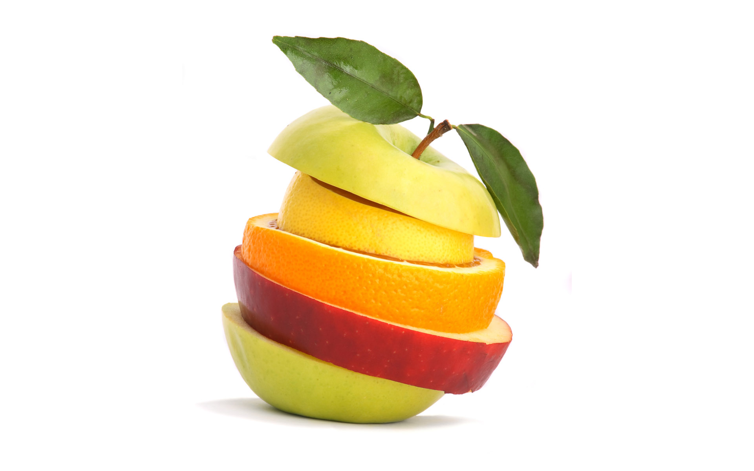
Sağlıklı beslenmek için
Katkı maddesi içeren yapay gıdalardan uzak durun.
Aşırı kilolu ya da aşırı zayıf değil, ideal vücut ağırlığında olun.
Abur cuburla veya sürekli aynı yiyecek içeceklerle beslenmeyin.
Ambalajlı ürünleri gözü kapalı değil, etiketlerini okuyup inceleyerek alın.
Enerji ve besin içeren yiyeceklerin her çeşidinden yeterli miktarlarda yiyin.
Bir öğünde tıka basa değil, seçerek oluşturduğunuz en az iki öğünle beslenin.
Herhangi bir kronik hastalığınız yoksa günde en az 2 litre su tüketmeye özen gösterin.
06

Slide 7
Sağlıklı beslenmek için
4 yapraklı yoncayı tanı!
Meyve ve Sebze Grubu
Her çeşit meyve ve sebze
Ekmek ve Tahıl Grubu
Buğday, pirinç, mısır, çavdar, yulaf gibi
tahıllardan üretilen un, bulgur, nişasta,
ekmek, makarna, şehriye vb.
SEBZE
T
AHIL
SEBZE
T
AHIL
E
T
Et, Yumurta ve
Kuru Bakliyatlar Grubu
Dana, kuzu, tavuk, hindi,
av etleri, balıklar, yumurta,
kuru baklagiller, fındık, fıstık vb.
E
T
SÜT
Süt ve süt ürünleri
Süt ve sütten üretilen
peynir, yoğurt, tereyağı,
dondurma vb..
07

Slide 8
Hangi Besin, Hangi Yaprağa?
Aşağıdaki gıdalar, dört yapraklı yoncanın hangi yaprağına gelmeli?
ananas
tavuk
havuç
ıspanak
SEBZE
hamsi
T
AHIL
üzüm
pirinç
domates
elma
E
T
kiraz
fındık
marul
SÜT
mısır
portakal
08
Notes:
Eğitmene not: Yukarıda yer alan soruyu eğitim verdiğiniz kitleye yöneltiniz. Katılımcıları teşvik ederek mümkün olduğunca fazla cevap almaya gayret ediniz. Gelen cevapları kısaca özetleyerek bir sonraki slayt ile ilişkisini açıklayınız ve eğitiminize kaldığınız yerden devam ediniz.

Slide 9
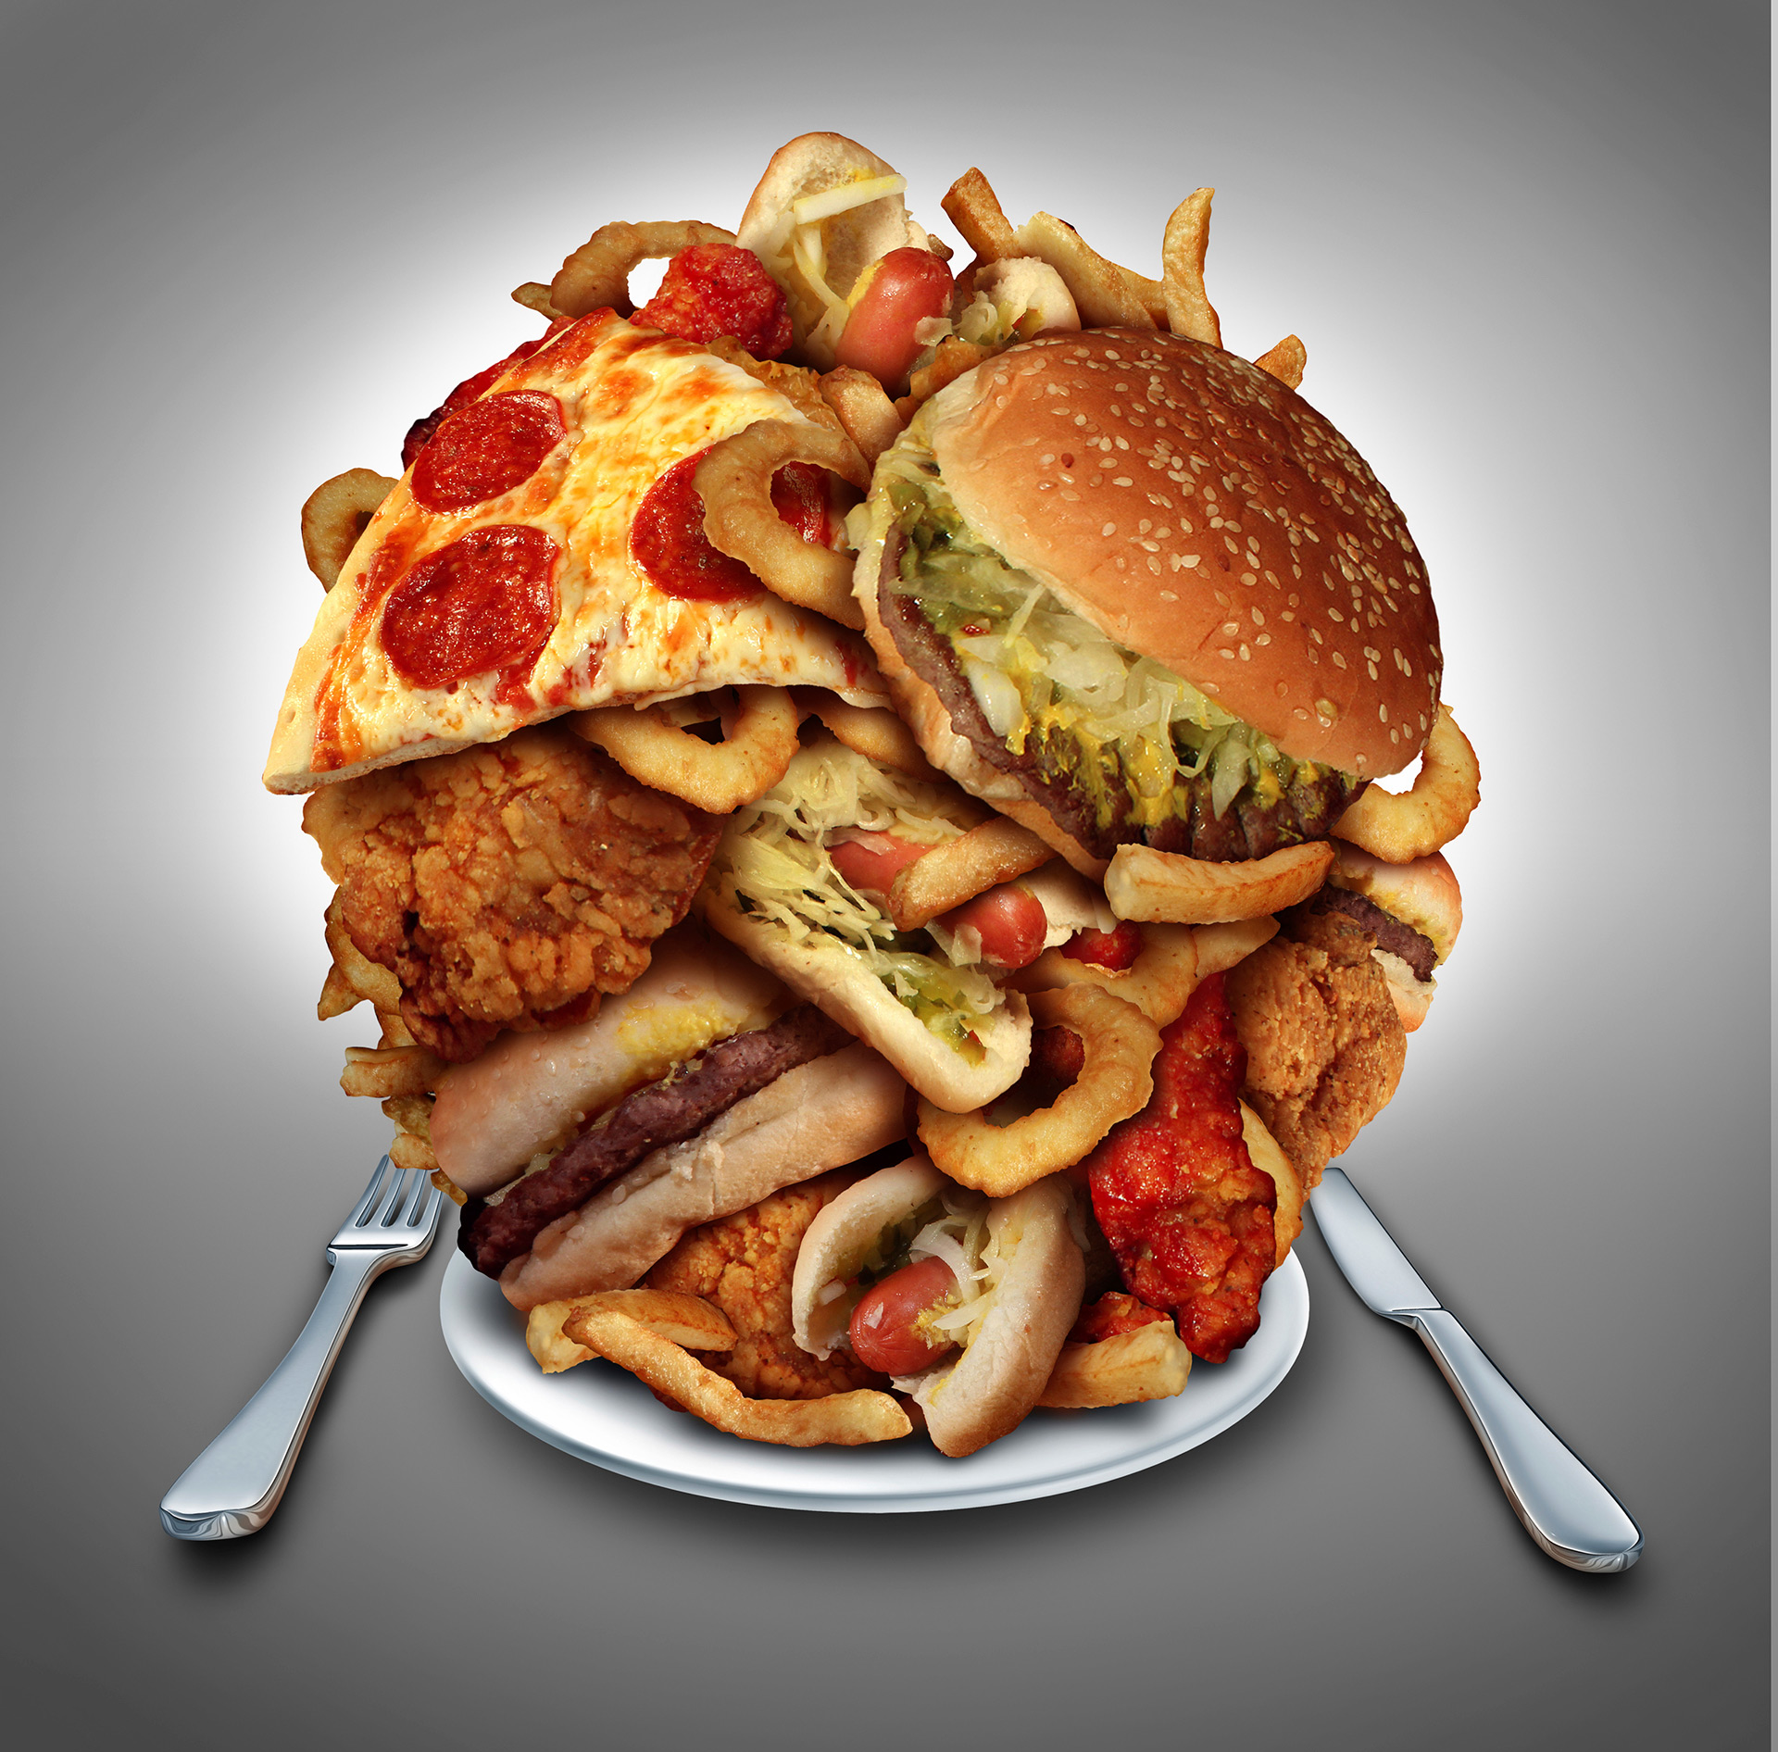
Fastfood ve Obezite
Hamburger, gazlı içecekler, yağlı yiyecekler (patates kızartması), abur cubur ürünler (özellikle şekerleme, çikolata ve cips) tüketmek sağlığımıza zarar verir.
Bu ürünler karnımızı doyurabilir fakat bu, bedenimizin ihtiyaç duyduğu gıdayı aldığımız anlamına gelmez. Dolayısıyla vücudumuz zayıf düşer ve kolay hastalanırız.
Sağlıksız beslenmenin sonucundaysa kronik hastalıklar ve kalp-damar sistemi hastalıklarının oluşma riski artar.
09

Slide 10
Duygusal Yeme
Aşağıdaki duyguları ve yiyecek-içecek gruplarını inceleyiniz. Hangi duygunun sizi hangi besine yönelttiğine dikkat edin. Duygular ve besinler arasında bir bağlantı kuramadıysanız belki de yeme davranışınız üzerinde çok düşünmemişsinizdir. Size tavsiyemiz bir hafta boyunca kendinize aşağıdaki soruları sormannız:
Şu an bunu yemeye ihtiyacım var mı? Kendimi nasıl hissediyorum?
Çikolata
Şeker
Çekirdek
Cips
Kuruyemiş
Fast Food
Pilav, Makarna
Gazlı İçecek (Kola,Soda vb.)
Kırgın
Öfkeli
Kaygılı
Neşeli
Suçlu
Üzgün
Yalnız
Yetersiz
Notes:
Katılımcılara, «insanı yemeye yönelten sebepler nelerdir?» sorusu sorulur. Tartışmada eğitimci ihtiyaç için yemek (gerçekten acıktığı için yemek), duygusal nedenlerle yemek (kendini daha iyi hissetmek, bir duygudan kurtulmak, bastırmak için tok olduğu ya da ihtiyacı olmadığı halde beslenmek) ve alışkanlık için yemek (yemek saatinin geldiği için yemek) kavramlarıyla ilgili vurgu yapar.
Duyguların yemek yeme davranışı üzerinde nasıl bir etkisi olduğu sorulur. Hangi duyguda hangi yiyeceğe yöneldiklerini işaretlemeleri istenir. İşaretledikten sonra neler fark ettikleri sorulur. Yemenin ne sıklıkla olduğu ve yemenin miktarının duygulara göre nasıl değiştiğine değinilir. Katılımcıların beslenme üzerinde farkındalıklarını arttırmak için duygu-beslenme günlüğü tutmalarının yararlı olacağı söylenip etkinlik sonlandırılır.

Slide 11

Çocuklarımızın sağlığı için
Çocuklarınızın mutlaka günde 3 öğün
yemesine dikkat edin.
Kahvaltı etmenin önemi konusunda
çocuklarınızı bilgilendirin.
Sabahları çocuklarınızı kahvaltı yapmadan
okula göndermeyin.
11

Slide 12
Çocuklarımızın sağlığı için
Derslerde başarılı, anlama ve öğrenme kabiliyeti
yüksek çocuklar için önce siz sağlıklı beslenmelisiniz.
Yemeği çocuğunuza bir ödül olarak sunmayın. Yemeğin ödül olarak sunulması, ileriki yaşlarda stresle başa çıkmada yeme davranışını arttırma tepkisine yol açabilir.
Çocuğunuzun TV, bilgisayar ya da tablet karşısında
yemek yemesine izin vermeyin.
12

Slide 13

Çocuklar ve Biz
Çocukların beden ve ruh sağlığının korunması konusunda ebeveynlerin bilinçli hareket etmeleri büyük önem taşır. Özellikle çocuklara kazandırılmak istenen sağlıklı yaşam alışkanlıklarının teşvik edilmesi çok önemlidir.
Ailenin teşvik etmesi, yeni davranışların kolaylıkla alışkanlık haline gelmesini sağlar. Bu sayede zararlı alışkanlıklardan korunma bilinci daha hızlı gelişir.
13

Slide 14
Çocuklar ve Biz
Her anne baba, çocuğunun iyiliğini ister; fakat bazı tutum ve davranışlar çocuklara faydadan çok zarar verebilir. Bu durum doğru bilinen bir takım yanlışlardan kaynaklanıyor olabilir.
Çocuğunuzun sağlıklı ve mutlu bir birey olmasını istiyorsanız beden ve ruh sağlığını koruyacak konuları doğru öğrenmek önemlidir.
14

Slide 15

Çocuklarınıza rehber olun
Çocuklar doğru seçimler yapabilmek için ebeveyn rehberliğine ihtiyaç duyarlar. Erken yaşlardan itibaren doğru yaklaşımlarla kurulan sağlıklı ve yaşa uygun öz bakım becerileri yetişkin hayatında da çocuğunuzun vazgeçilmezleri olacaktır.
Çocuğunuza bu alışkanlıkları kazandırmak için hiçbir zaman geç kalmış sayılmazsınız. İhtiyacınız olan tek şey konuyla ilgili doğru bilgilere ulaşmak ve uygulama konusunda kararlı ve tutarlı olabilmektir.
15

Slide 16
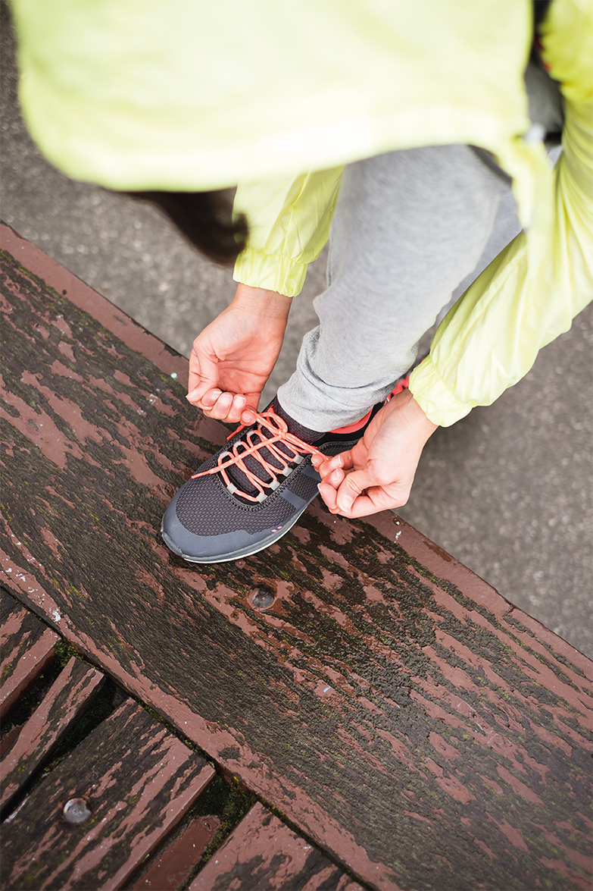
Vücut kitle indeksi
Vücut kitle indeksinizi biliyor musunuz?
Vücut kitle indeksi (VKİ), vücut ağırlığının (kg),
boy uzunluğunun metre cinsinden karesine
bölünmesiyle hesaplanır.
16

Slide 17
Örnek:
VKİ
80 kg ve 1.75 metre boyu olan birinin vücut kitle
indeksini hesaplayalım.
Düşük Kilolu
Boy uzunluğunun karesini alalım: 1.75 x 1.75 = 3.06
Vücut ağırlığını elde ettiğimiz sayıya bölelim: 80 : 3.06 = 26.14
Bu kişinin sağlık durumunu aşağıdaki tablodan inceleyelim.
Bu kişi 26.14 vücut kitle indeksiyle fazla kilolu
grubuna girmektedir.
Fazla Kilolu
1.Derece Obez
2.Derece Obez
3.Derece Obez

Slide 18
Güvenli gıda
Gıda kaynaklı hastalıklara sebep olan faktörlerin ortadan
kaldırılması için yapılması gereken, gıdaların tüm üretim
sürecini kapsayan (hazırlama, işleme, saklama) ve
tüketiciye sunulmasını içeren bir güvenlik sürecidir.
Kendinizin ve çocuklarınızın güvenli gıda ile buluşması
için aşağıdaki konulara dikkat edebilirsiniz.
Çocuğunuza gıdaların son kullanma tarihlerini
kontrol etmeyi öğretebilirsiniz.
Sağlıklı gıda tüketiminin vücut için önemini vurgulayabilirsiniz.
Organik gıdalar tercih edebilirsiniz.

Slide 19
Güvenli gıda
Yediklerinizi seçerken, hijyenik koşullarda üretilmiş
olmasına dikkat edebilirsiniz.
Hijyenik gıdalar (temiz, hastalık üretebilecek etkenlerden
arındırılmış) tüketebilirsiniz.
Tükettiğiniz ürünlerin doğal olmasına ve sağlıklı
koşullarda üretilmesine dikkat edebilirsiniz.
GDO’lu ürünlerden uzak durabilirsiniz.
(GDO: Genetiği Değiştirilmiş Organizmalar)
Yiyecek alırken; renk, koku ve tazeliği değerlendirebilirsiniz.

Slide 20
Güvenli gıda
ISO 9001 ve HACCP/ISO 22000 üretilen gıdaların tüketicilerin
taleplerini karşılama ve kaliteli olma açısından yeterliliklerini
ispatlayan kalite belgeleridir. Ambalajlı ürünlerin üzerinde
bu iki belgenin logosunu arayabilirsiniz.
Çiğ ürünleri iyice yıkamak gerekir, bol bol yıkamayı ihmal etmeyin.
Sağlıksız, katkı maddeli ürünlerden kaçınmaya çalışabilirsiniz.
Yıkama işlemini, akan suyun altında mümkünse
yiyeceği ovalayarak gerçekleştirin.
Açıkta satılan yiyecekleri almamaya gayret edin.

Slide 21
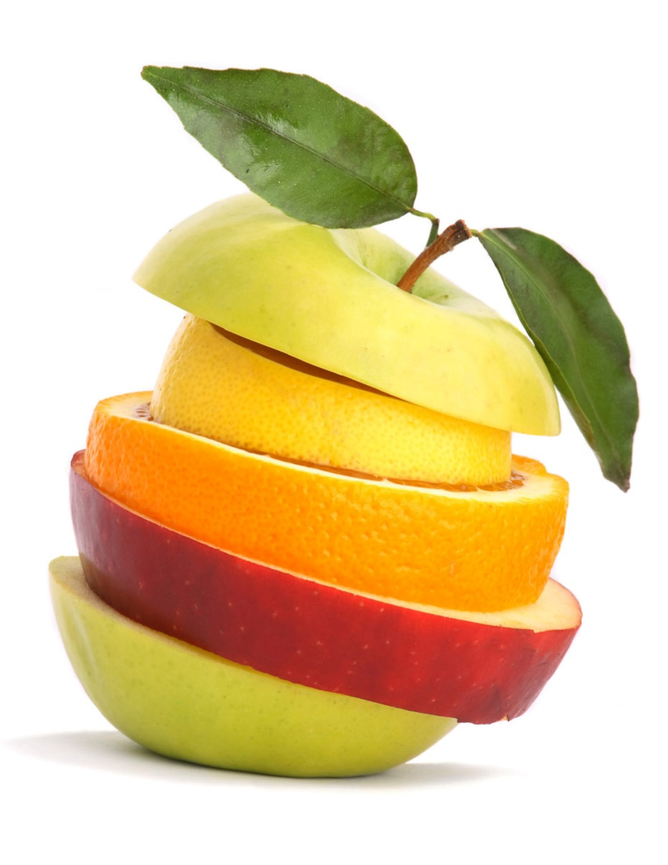
Sağlık okur yazarlığı denince
aklınıza ne geliyor?
Notes:
Eğitmene not: Yukarıda yer alan soruyu eğitim verdiğiniz kitleye yöneltiniz. Katılımcıları teşvik ederek mümkün olduğunca fazla cevap almaya gayret ediniz. Gelen cevapları kısaca özetleyerek bir sonraki slayt ile ilişkisini açıklayınız ve eğitiminize kaldığınız yerden devam ediniz.

Slide 22

Sağlık okuryazarlığı
Sağlık okuryazarlığı;
Sağlıklı yaşam yılını ve kalitesini arttırır.
Bireye kendi sağlığıyla ilgili kararlara katılımda daha
fazla aktif rol alma imkânı verir.
Bireylerin doğru bilgi ve hizmete ulaşmasını, daha
kaliteli sağlık hizmetinden yararlanmasını sağlar.
Sunulan sağlık hizmetini doğru kullanabilme
yeteneği kazandırır.
22

Slide 23

Sağlık okuryazarı
bir ebeveyn olarak...
Çocuğunuz hasta olmasa da düzenli aralıklarla sağlığını kontrol ettirin.
Sağlıklı olmak ve sağlıklı kalmak, hastalandıktan sonra iyileşmeye
çalışmaktan daha kolay ve daha az yıpratıcıdır. Önceden tedbir
almak, olası riskleri ortadan kaldırmak gerekir.
23

Slide 24
Sağlık okuryazarı
bir ebeveyn olarak...
Gerekli durumlarda hem kendiniz aşılanın, hem de çocuğunuzun
aşılarını ihmal etmeyin. Bebeklik ve çocukluk dönemi aşıları,
çocuğunuzun sağlığı için hayati öneme sahiptir.
Hastalanmaya başlarken, vücudumuz belirtiler göstermeye
başlar. Uyku düzenimiz değişir, halsizlik, iştah değişiklikleri vb.
olur. Çocuğunuzda bu belirtileri görürseniz, gecikmeden hekime başvurun ve tavsiyelerine uyun.
24

Slide 25
Sağlık okuryazarı
bir ebeveyn olarak...
Aile hekiminizle tanışmaya, onunla irtibat halinde olmaya,
onun aile sağlığı için verdiği yönlendirmelerini takip
etmeye ve düzenli sağlık kontrollerinizi yaptırmaya
özen gösterin.
Çocuğunuzun psikolojik desteğe ihtiyacı olduğunu
düşünüyorsanız bunu geciktirmeyin. Okul rehberlik
servisine ya da aile hekiminize danışarak hastanelerin
ilgili servislerinden destek alabilirsiniz.
25

Slide 26
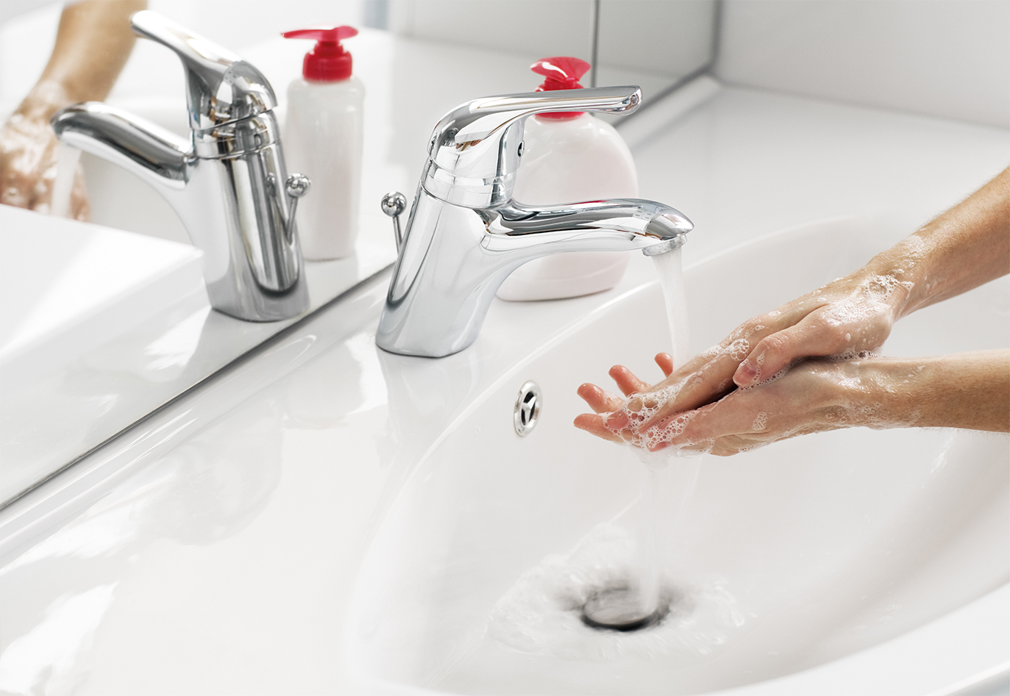
Kişisel Hijyen
Beden, koltukaltı, genital bölge, yüz, ağız, göz ve kirpik; saç, kulak, boyun,
el ve tırnaklarınız temiz olsun.
Günlük bakım ve banyonuzu yapın.
Yaşadığınız çevreyi ve ortamı temiz tutun.
Kişisel bakım aletlerinizi (diş fırçası, tırnak makası)
paylaşmayın ve ortalıkta bırakmayın.
Bulaşıcı hastalığı olanların eşyaları kullanmayın.
Lokanta vs. mekanlarda çatal-kaşık temizliğini kontrol edin.
Tuvaletleri temiz kullanın.

Slide 27
Kişisel Hijyen
Terli kıyafetlerinizi mutlaka değiştirin.
Bulaşıcı bir hastalığınız olduğunda kişisel hijyeninize dikkat edin.
Öksürürken ve hapşırırken mutlaka peçete kullanın.
Etrafınızda özellikle havayla veya damlacıkla bulaşan bir
hastalığa yakalanmış biri varsa dikkat edin.
Çocuğunuzun da bu alışkanlıkları kazanmasını sağlayın.

Slide 28

Sağlıklı Giyim Kuşam
Giysilerimiz hava, toz, ısı, ışık gibi dış etkenlerin vücudumuza zarar vermesini engeller. Giyinmenin temel amacı vücudu bu dış etmenlerden korumaktır. Kıyafet seçerken bu amaç göz ardı edilmemeli, şıklıktan önce sağlık gözetilmelidir.
Sağlığınızın şıklığınızdan çok daha önemli olduğunu göz ardı etmeyin.

Slide 29

Sağlıklı Giyim Kuşam
Doku beslenmesini bozabilecek dar kıyafetleri değil, vücudunuzun
ve dokularınızın hava almasına imkân veren, rahat ve sağlıklı
giysileri tercih edin.
Cildinizi havasız bırakmayın, petrol ve yan ürünlerinden üretilen,
hava geçirmeyen kıyafetleri tercih etmeyin.
Soğuk havalarda kalın ve tek katlı giysiler değil, ince
ve çok katlı giysiler tercih edin.
Yumuşak ve cildi tahriş etmeyecek kıyafetler kullanın.
Güneşin zararlı ışınlarına maruz kalmayın, şapka
ve güneş gözlüğü kullanın.

Slide 30

Sağlıklı Giyim Kuşam
Yüksek topuklu ayakkabılarda vücudun ayağa yansıyan ağırlık
merkezinde kayma olacağı için dizde, belde ve bacakta ağrılar
meydana gelir.
Yanlış ayakkabı seçimi parmaklarda şekil bozukluğuna
ve tırnak batmalarına sebep olabilir.
Ayağı sıkmadan kavrayan ve ayağın doğal kavislerini
destekleyen ayakkabılar kullanın.

Slide 31
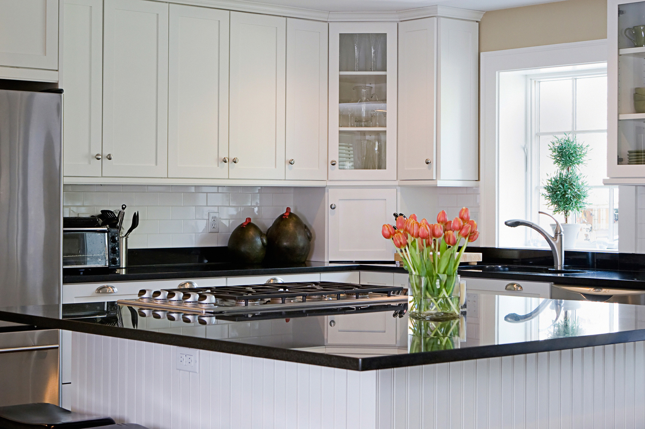
Çevrenizi temiz tutun
Ev temizliğinde nelere dikkat edelim?
Deodorant, parfüm ve makyaj malzemelerini sık ve çok miktarda kullanmayın.
Buzdolabını temiz tutun, son kullanma tarihi geçmiş gıdaları bekletmeyin.
Temizlik sonrası tezgah ve ocakta deterjan artığı bırakmayın.
Dışardan gelince elinizi yıkayın, elbisenizi değiştirin.
Temizlik malzemelerini kullanırken aşırıya kaçmayın.
Tuvalet, banyo ve mutfak temizliğine dikkat edin.
Kalitesiz temizlik malzemesi almayın.
Evinizi bol bol havalandırın.
Evde sigara içirmeyin.

Slide 32
Hareketli ol
Spor ve hareketliliğin faydaları:
Beyne giden kanın dolaşımını ve hormonların
salgılanmasını düzene sokar ve böylece düşünme,
iletişim kurma, akılda tutma, yorumlama ve karar
verme gibi entelektüel işlevleri iyileştirir.
Kalp ve damar sağlığını olumlu etkiler.
Dokuların dahi iyi beslenmesini sağlar.
Kandaki kolesterol ve şeker seviyesini düzenler.
Vücudumuza fit bir görünüm kazandırır.

Slide 33
Hareketli ol
Kaliteli fiziksel aktivite için:
Tempolu yürüyüşten daha ağır bir egzersiz türü uygulayacaksanız
uzman yardımı almayı unutmayın.
Egzersiz yapmaya uygun kıyafetler seçebilirsiniz, yumuşak tabanlı spor ayakkabıları ve vücut terini emen pamuklu atlet ve rahat
eşofmanlarla egzersiz yapın.
Egzersize başlamadan önce ısınma ve bitirdikten sonra
soğuma hareketleri yapmayı ihmal etmeyin.
Beden sınırlarını zorlamadan egzersiz yapın. Kalp atışlarının rahatsız edecek derecede artması veya herhangi bir ağrı hissetmeniz durumunda egzersize ara verin.

Slide 34
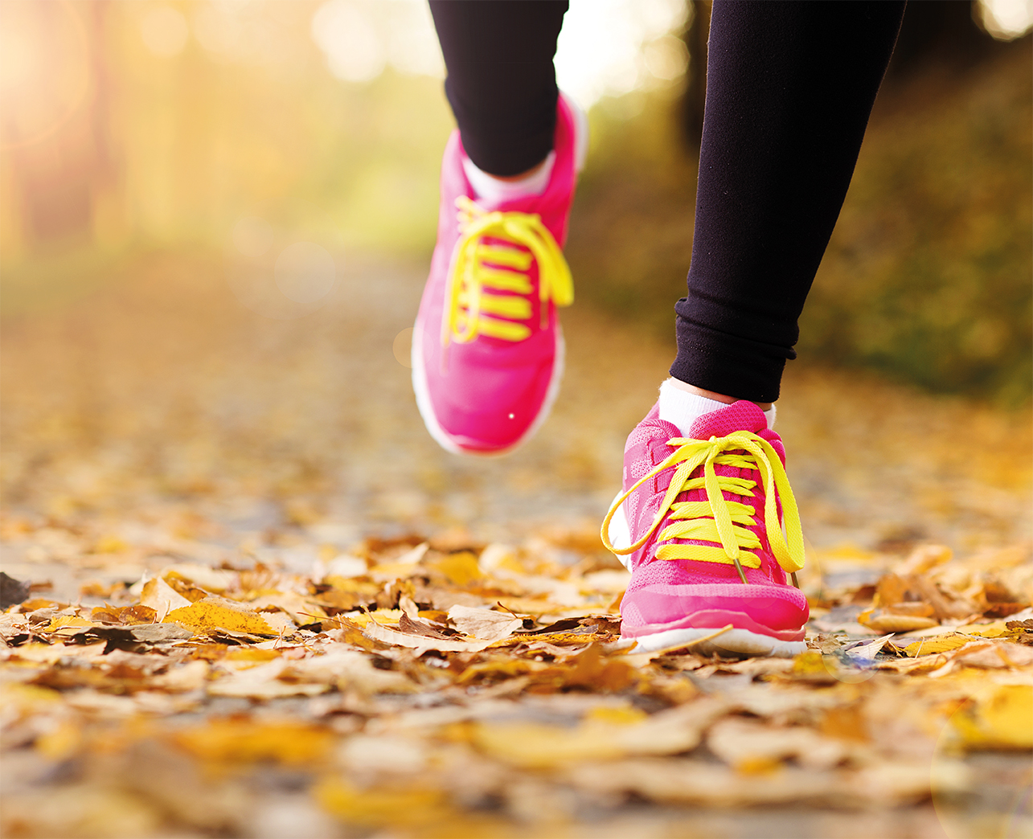
Spor alışkanlığı kazanmak
Bir işe başlamak kolay fakat devam ettirmek zordur.
Özellikle kilo problemi olanların spora başlamaları
kolay olur fakat yorgunluk ve zorlukla
karşılaştıkça pes etmeler
görülmeye başlanır.

Slide 35
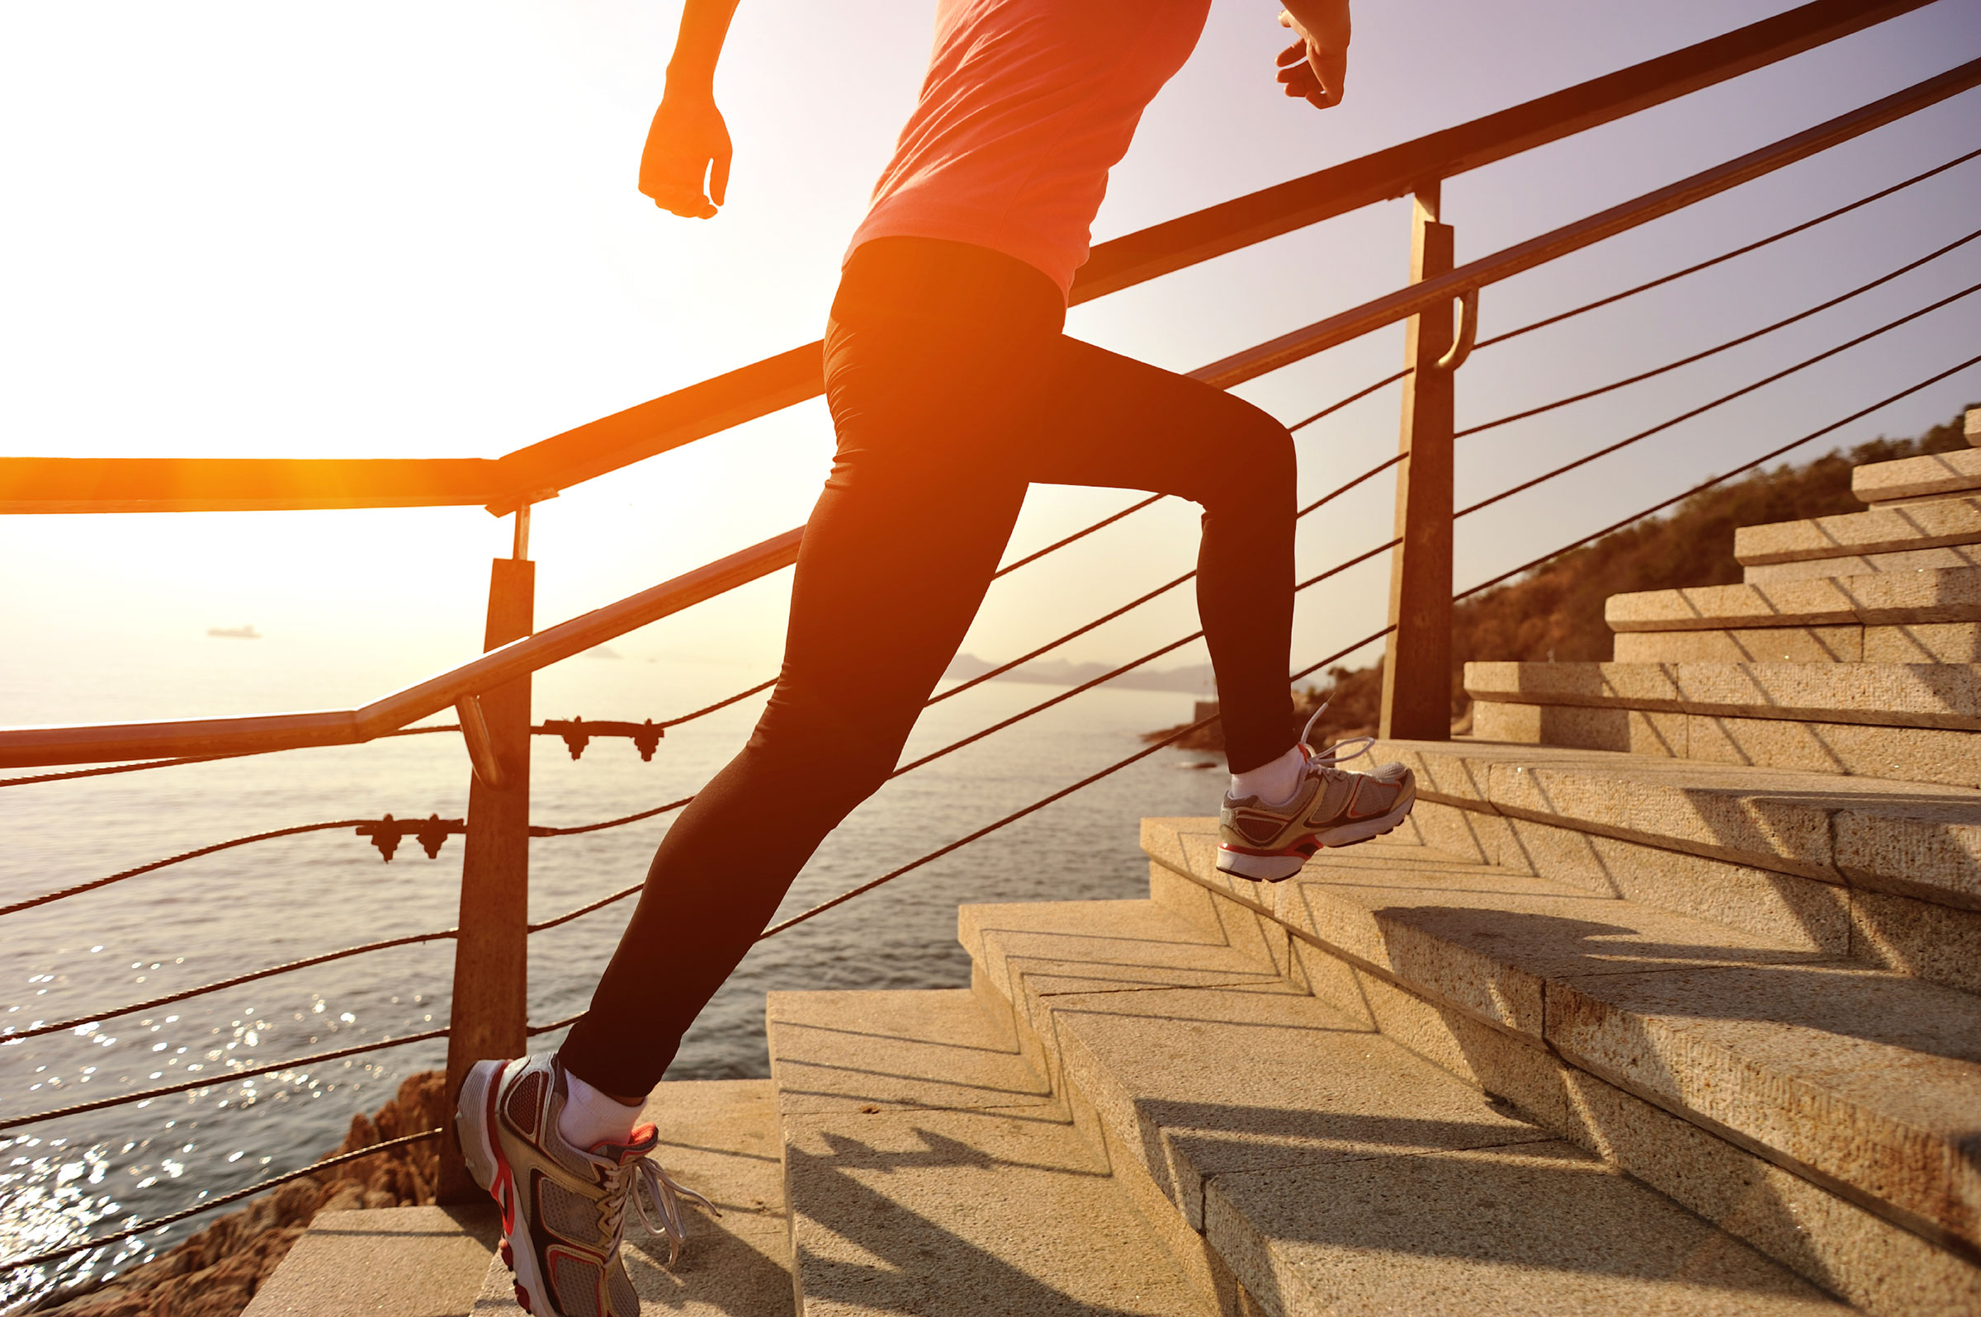
Spor alışkanlığı kazanmak
Bu problemi aşmak için şu yöntemler uygulanabilir:
Başlangıçta basit hedefler koyun: İlk günler egzersiz süreniz ve
hedefleriniz kısa olsun, giderek arttırmaya çalışın.
Teşvik edici yöntemler bulun: Sporu genellikle aynı vakitlerde
yapmaya çalışın. Bir süre sonra aynı saatte spor yapmak sizin
için rutin bir iş olacak.

Slide 36
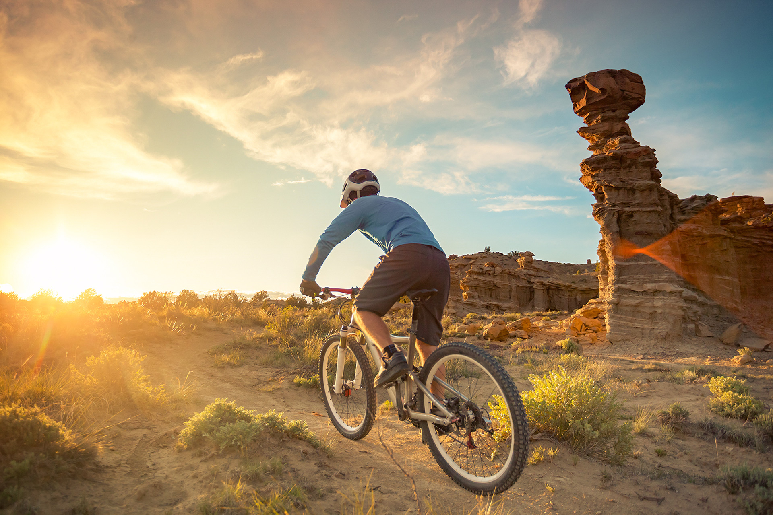
Spor alışkanlığı kazanmak
Hazırlanın: Yapılacak egzersiz türüne göre kıyafetlerin
ve ekipmanların edinilmesi önemlidir.
Tadını çıkarın: Egzersizi eğlenceli hale getirecek yollar bulun.
Kayıt tutun: Egzersiz yaptığınız günleri takvimde işaretleyin.
Bir süre sonra devamlılık kazanacaksınız, ara vermek
istemeyeceksiniz.

Slide 37

Çocuğunuzun spora başlamasının faydaları
Çocukluk ve ergenlik döneminde yapılan egzersiz, sağlıklı büyüme ve gelişme için önemlidir.
Egzersiz yapmak sadece fiziksel gelişime değil ruhsal gelişime de katkıda bulunur.
Özellikle takım sporlarını tercih etmek; kişiliğin oturması, ekip çalışmasına alışma, sosyalleşme, özgüven kazanılması, stresi azaltma ve sorumluluk sahibi olma gibi konularda çocuğun gelişimini destekler.
Kötü alışkanlıklar kazanılmasının önüne geçilir.
Düzenli egzersiz yapmak, ilerideki muhtemel kronik hastalıkların
(kalp damar yetmezliği, diyabet, solunum yolu yetmezliği) önüne geçer. Kas-iskelet sistemi güçlenir.

Slide 38

Yeterli uyku
Sağlıklı bir hayat için uyku, yemek içmek kadar önemli bir
ihtiyaçtır. Uyku sayesinde beden dinlenir, zihin yenilenir.
Organlar kendini tamir eder. Çocuklar uyudukça büyür;
gençler, orta yaşlılar ve yaşlılar uykuyla sağlıklarını
korurlar.
Beynin içindeki hipofiz bezinden
salgılanan ve melatonin adı verilen hormon uykuyu
yönetir, düzenler, vücudun biyolojik saatini ayarlar.
Bu hormon karanlıkta salgılanmaya başlar, ışıkla
salgılanma miktarı azalır. Özellikle ani ve parlak ışık
melatonin seviyesini azaltır.
38

Slide 39
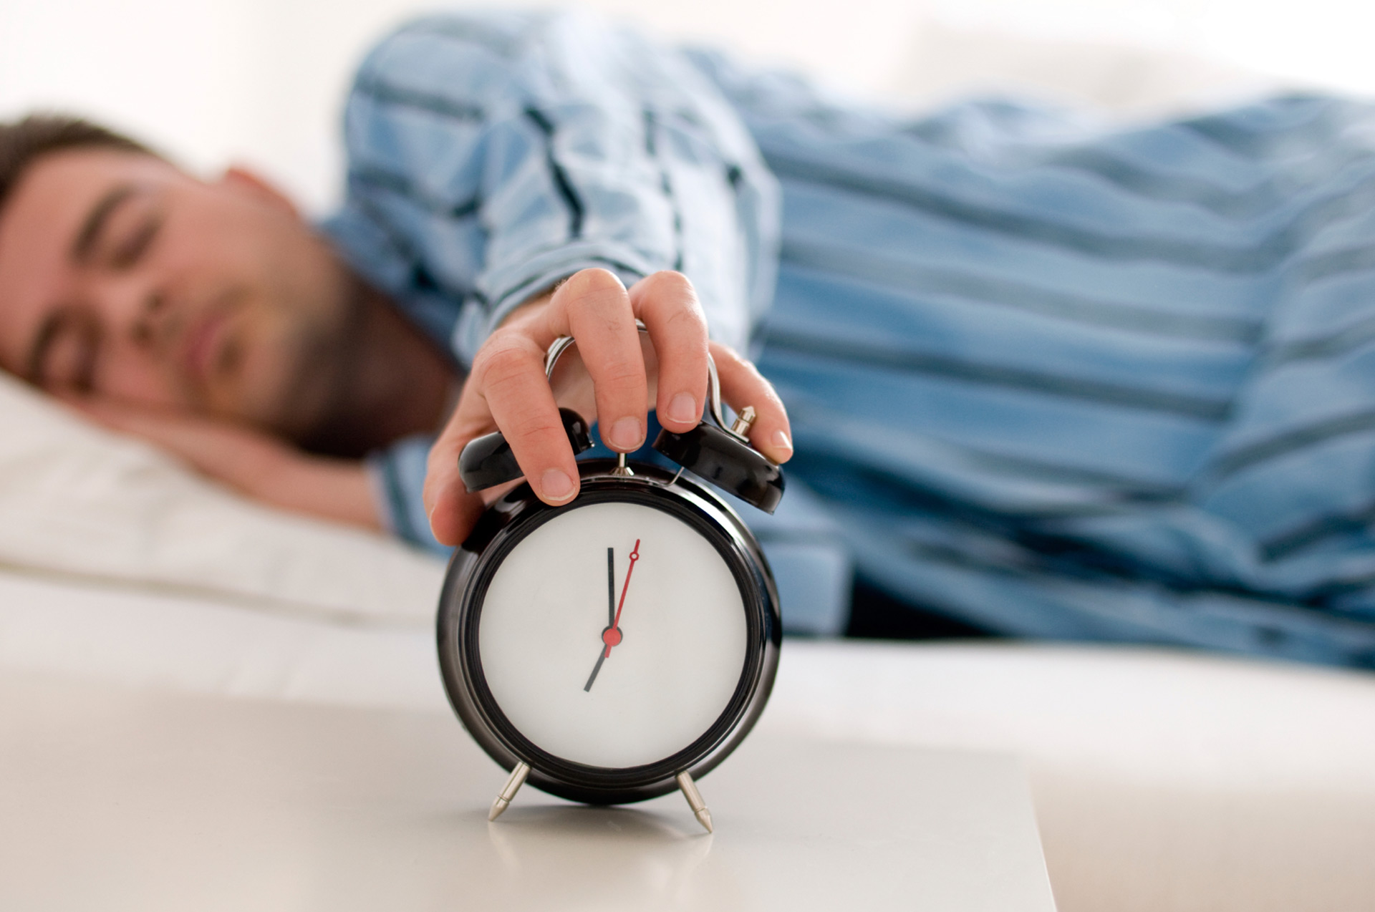
Uyku Sağlığı
Herkes için geçerli olan sabit bir uyku süresi yoktur. Bu süre kişiden kişiye, bünyeden bünyeye farklılık gösterebilir. Ancak insanların büyük bir bölümü için ortalama uyku süresi 6-8 saattir.
Gereğinden az veya çok uyumak sağlık açısından sakıncalıdır. Yaşam biçimi yeterli uykuya izin verecek şekilde planlanmalıdır. Uyku saatleri
günlük işlere göre düzenlenebilir. Ancak ideal olanın gece uykusu olduğu unutulmamalıdır.
39

Slide 40

Uyku Sağlığı
Uyku ruh sağlığına dair bir göstergedir. Uykusuzluk bazı hastalıklara yol açabileceği gibi, bazı rahatsızlıkların belirtisi de olabilir. Ayrıca burun tıkanıklığı ve aşırı kilo gibi fiziksel etkenler de, uykusuzluk sebebi
olabilir. Uyuyamayan veya uyuduğu hâlde dinlenemeden uyananların bir doktora başvurmaları gerekir.
Her yaştan insanda uyku bozukluğu görülebilir. Uyku bozukluğu sadece gece boyunca uykusuz kalmak değildir. Aynı zamanda uykunun kalitesinin bozulmasıdır.
Vücudun asıl ihtiyacı uzun süre uyumak değil,
derin ve dinlendirici bir uykudur.
40

Slide 41
Uyku kalitesini düşüren
sebepler sizce
nelerdir?
Notes:
Eğitmene not: Yukarıda yer alan soruyu eğitim verdiğiniz kitleye yöneltiniz. Katılımcıları teşvik ederek mümkün olduğunca fazla cevap almaya gayret ediniz. Gelen cevapları kısaca özetleyerek bir sonraki slayt ile ilişkisini açıklayınız ve eğitiminize kaldığınız yerden devam ediniz.

Slide 42

Uyku kalitesini
düşüren sebepler
Alkol veya sigara kullanmak.
Kahve veya demli çay içmek.
Kaygı, takıntı, stresli ortamlar ve gerilim.
Üzücü duygu ve düşünceler.
Bilgisayar başında geçirilen uzun saatler.
Işık, ses ve gürültü.
Uykudan hemen önce egzersiz yapılması.
Uykudan hemen önce yemek yenmesi.
42

Slide 43

Çocuklarda uyku
Düzenli uyku çocuğun akademik başarısını ve mutluluğunu arttırır.
Uykuda çocukların bedenleri dinlenir, zihinleri yenilenir.
Büyümelerine katkı sağlar.
Ruh sağlığı için de faydalıdır. Düzenli uyku uyumak; enerjik,
neşeli ve pozitif olmak ve hormonların (büyüme hormonu,
mutluluk hormonu) salgılanması için çok önemlidir.
Çocukların;
Her gün aynı saatte uyuyup uyanması önemlidir.
Çocuklar en az 10-12 saat uyumalıdır.
43

Slide 44
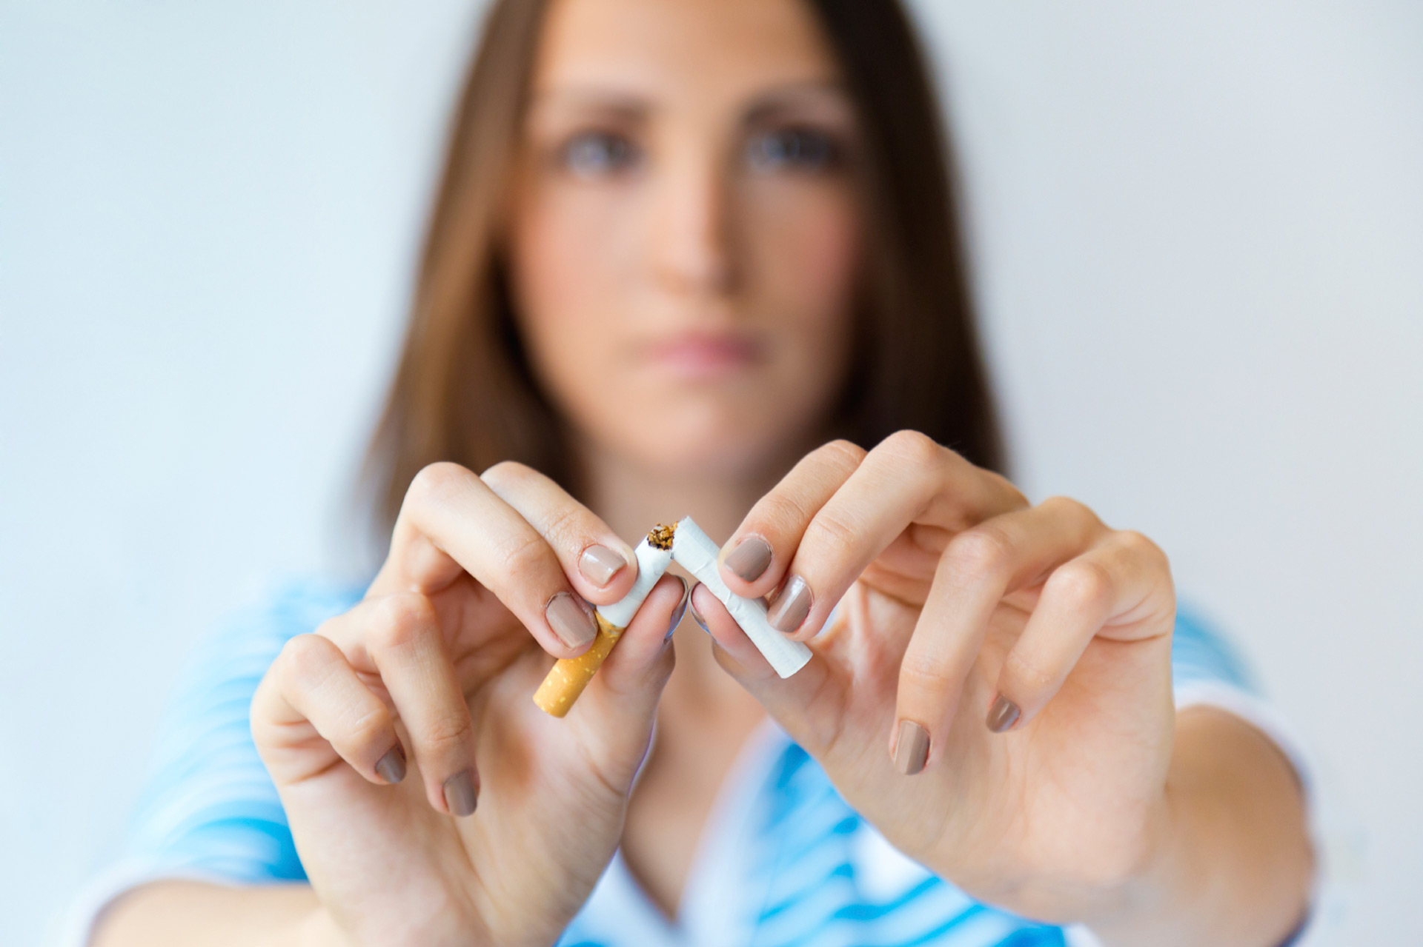
Bağımlılıklardan korun
Çocuklarımızı zararlı alışkanlıklardan korumak için;
Çocuklara iyi örnek olmak gerekir. Çünkü çocuklar
ebeveynlerini taklit ederler.
Çocukların yanında bu maddeler kullanılmamalıdır.
Çocuklarla ebeveynler arasında her zaman güçlü
bir bağ olmalıdır.
Çocukların arkadaş seçimleri ve
çevreleri takip edilmelidir.

Slide 45
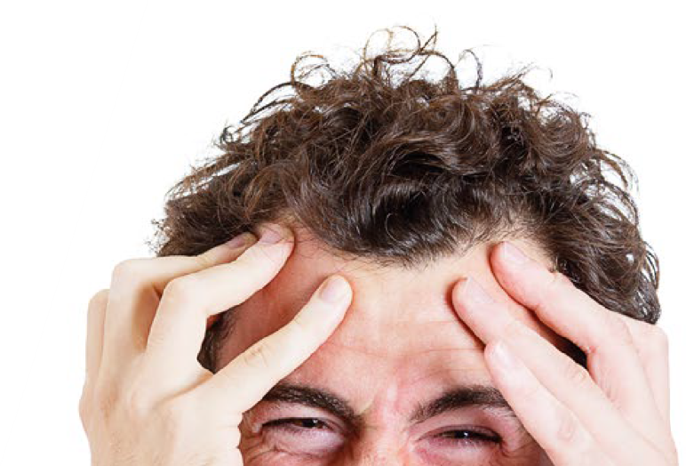
Stresten uzak durmak
Stres, vücudun herhangi bir fiziksel veya duygusal baskı ve değişikliğe göre
verdiği yanıttır.
Az miktarda stresin yararı, uyum sağlayıcı ve koruyucu etkisi olmakla birlikte
aşırı stres patolojik değişimlere, hatta ölüme neden olabilmektedir.
Tansiyon, şeker, felç, ülser, kanama bozuklukları, ishal, astım tetiklenmesi
ve ileri durumlarda kansere neden olabilir. Sindirim düzensizlikleri, iştah
bozukluğu, baş ağrısı, baş dönmesi, kaşıntı ve alerjik durumlar gelişir.
Ruhsal düzensizliklere neden olur ve bu durum günlük hayatımızı
etkiler. Anlama ve düşünme bozukluğu, denge sorunları baş gösterir.

Slide 46

Stresin farkında olun
Mükemmeliyetçi olmayın, gereğinden fazla sorumluluk almaya çalışmayın.
Aşılamayacak engel yoktur, kararlı olun ve başarmayı isteyin.
Düzenli olarak spor yapmak, gerginliklerden kurtulmak
ve rahatlamak için etkili bir yoldur.
Aşırılık zararlıdır, hiçbir işinizde aşırıya kaçmayın, dengeli olun.
Çevremdekiler ne der korkusu taşımayın.
Faydalı hobiler edinin.

Slide 47


Slide 48


Slide 49
sağlık
her işin başı
teşekkür ederiz
Notes:
Bu sunu Yeşilay tarafından yetişkinlere ve anne babalara yönelik hazırlanmış aşağıdaki kitapçıktan yararlanılarak oluşturulmuştur:
Sağlık Her İşin Başı, Mustafa Taşdemir, Ömer Ataç, 2016, İstanbul, Yeşilay TBM Alan Kitaplığı Dizisi No: 7.

